Slide 1
תקציר הוראות שימוש ליישום Easy Talk
במכשירי Android
גירסה 6.1.7

Slide 2
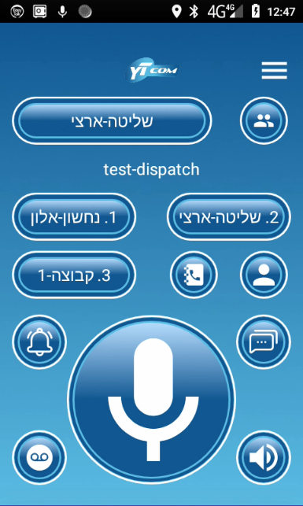
מסכי המערכת – מסך הבית
מסך הבית:
מסך ראשי ממנו ניתן לנווט בקלות אל הפונקציות העיקריות ביישום.
תפריט
השיחה הפעילה – שמע ושידור
ללשונית "קבוצות"
3 הקבוצות בהן שידרו לאחרונה. לחצו על הקבוצה כדי להפכה לפעילה
שם הדובר האחרון \ הקמת שיחה פרטית לדובר אחרון בלחיצה
ללשונית "אנשי קשר"
כפתור שליחת אזעקה (SOS) ושיחת חירום
ל- "יומן שיחות"
השמעת הקלטת ההודעה הקולית האחרונה
ללשונית "צ'אט"
השתקת הרמקול החיצוני
כפתור לחצן PTT – לחצו כדי לשדר בשיחה הפעילה

Slide 3
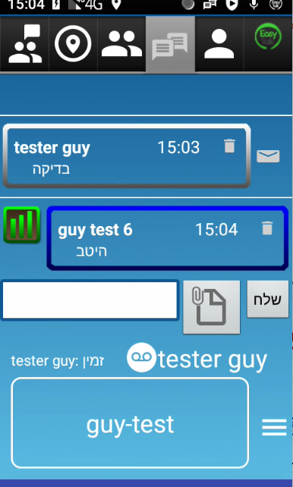
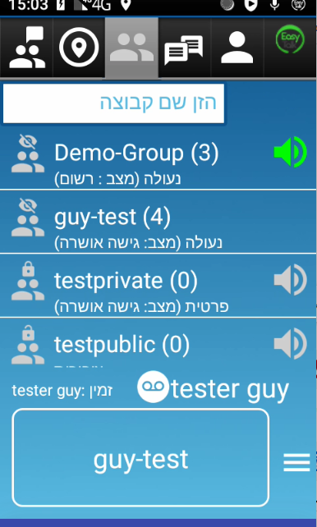
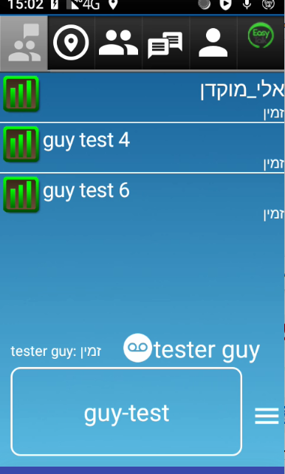
מסכי המערכת
לשונית "צ'אט" טקסט ומולטימדיה
במסך זה תוכלו להתכתב עם חברי הקבוצה.
ניתן גם לשלוח קבצים, תמונות וסרטי וידאו.
לשונית "קבוצות דיבור"
במסך זה תוכלו לראות את הקבוצות בהן אתם חברים. תוכלו להתחבר לקבוצה (כדי לשדר) או רק להאזין לה.
לשונית "משתתפי השיחה"
במסך זה תוכלו לראות את המשתתפים בשיחה הפעילה אליה אתם מחוברים כעת
לצד הכינוי של כל איש קשר יופיע חיווי מצב הזמינות שלו.

Slide 4
מצבי זמינות של אנשי קשר וסימולם
במערכת 6 מצבי זמינות של אנשי קשר:
מצב | סימול
זמין לשיחה - ירוק
במצוקה - אדום
בפגישה - תכלת
עסוק )בשיחת PTT) - סגול
לא ידוע - כחול
חיבור אבד / מנותק (לא זמין) - אפור

Slide 5
ביצוע שיחה קבוצתית – Group Call
הגדרת קבוצות יכולה להתבצע ע"י מנהל המערכת בפורטל הניהול, בעמדת המוקדן או באמצעות היישום במכשיר הנייד.
כאשר מפעילים את המכשיר, ברירת המחדל הינה הצטרפות לקבוצת ברירת המחדל אותה הגדיר מנהל המערכת או לקבוצה האחרונה אליה התחבר המשתמש.
כדי לדבר עם הקבוצה לחצו לחיצה ארוכה על מקש ה PTT (על גבי מסך או המקש הפיזי במכשיר), בזמן הדיבור יישמע צליל מקדים המאשר את קבלת "רשות הדיבור" ובנוסף צבע מקש הPTT על גבי המסך ישתנה לירוק.
תמונה מגיא – קבוצות

Slide 6
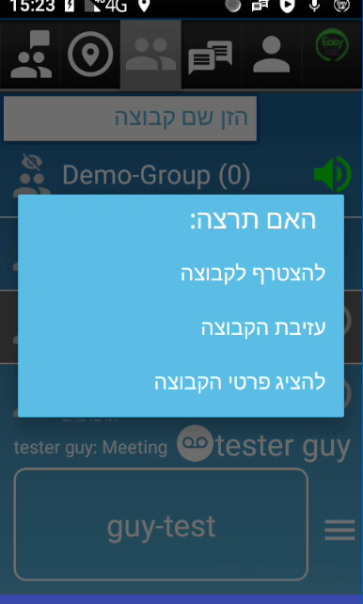
האזנה לקבוצות במקביל והחלפה / הצטרפות לקבוצה הפעילה
איור ב'
איור א'
ניתן להאזין למספר קבוצות במקביל להאזנה לקבוצת השיחה הפעילה. בחרו את הקבוצות להן אתם רוצים להאזין ע"י לחיצה על סמל הרמקול המופיע לצד שם הקבוצה. לחיצה נוספת מבטלת את ההאזנה לקבוצה.
כדי להחליף את הקבוצה הפעילה, לחצו על לשונית "קבוצות" (נקודה A באיור א') שבתפריט העליון.
אם הקבוצה אינה מוצגת ברשימה, ניתן להזין את שם הקבוצה בשדה החיפוש ואם אתם שייכים לקבוצה, היא תוצג ברשימה (נקודה B באיור א').
על מנת להצטרף / לעזוב קבוצה, יש ללחוץ על שם הקבוצה ולבחור את הפעולה הרצויה מהתפריט שנפתח (איור ב').
A
B

Slide 7
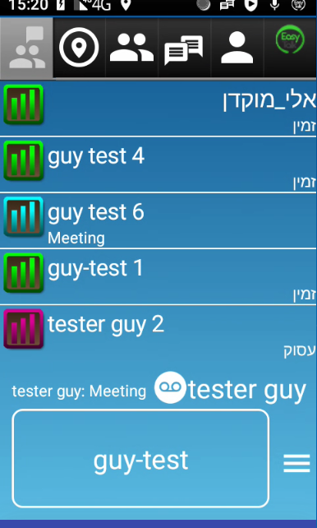
מסכי המערכת – לשונית "משתתפי השיחה"
3
4
5
6
7
לשונית משתתפי השיחה:
שם הקבוצה הפעילה ולחצן ה - PTT
לחצן לפתיחת תפריט מתקדם
לשונית חברי הקבוצה
לשונית מפה
לשונית קבוצות שיחה
לשונית צ'אט (מסרי טקסט ומולטימדיה)
לשונית אנשי קשר
מצב / סטטוס משתמש
לחצן לשמיעת הקלטת התשדורת האחרונה
שם המשתמש ומצב/סטטוס המשתמש
שם המשתמש האחרון ששידר.
8
9
11
10
1
2

Slide 8
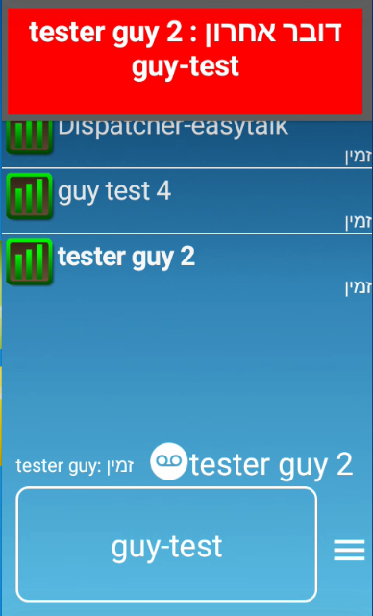
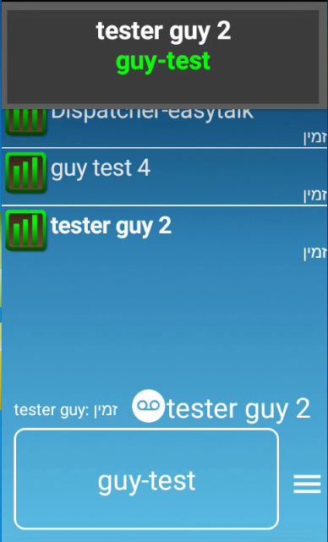
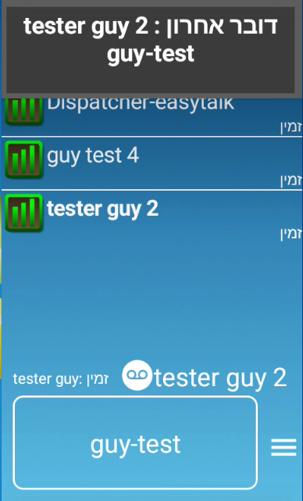
מסכי המערכת – דובר אחרון – Last Caller
דובר אחרון ניתן לזהות בדרכים הבאות:
שם הדובר האחרון בלשונית "משתתפי השיחה" או במסך הבית ברקע מודגש
שמו יופיע ליד לחצן פתיחת התפריט
כאשר המשתמש משדר, יעלה חלון עם שמו במסך עד לסיום התשדורת (ניתן להגדיר ששם הדובר יישאר קבוע במסך).
מכשיר במצב השתקה – הרקע של הדובר ייראה אדום במקום שחור כחיווי על כך שהמכשיר בהשתקה.

Slide 9
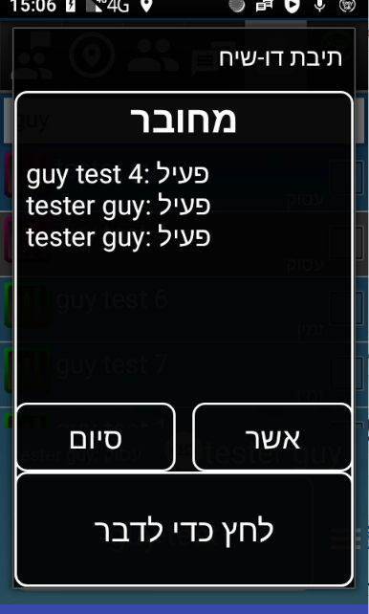
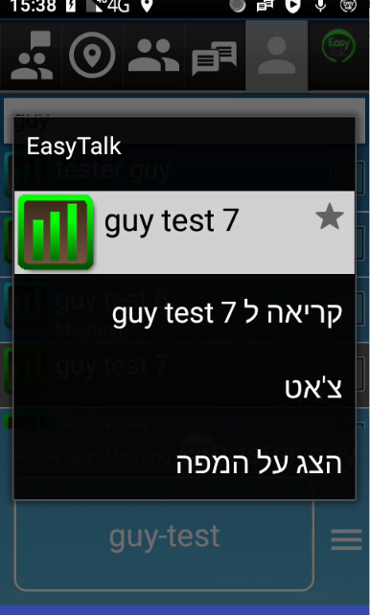
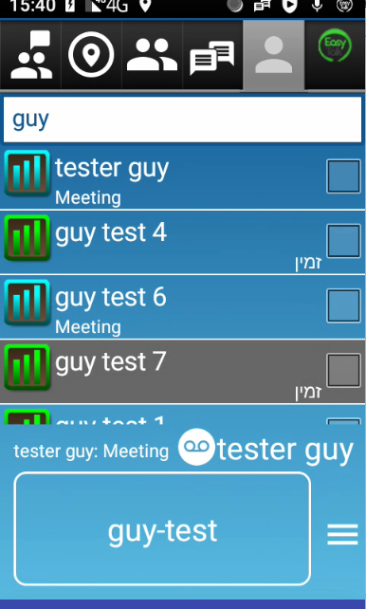
הקמת שיחה פרטית
כדי להקים שיחה פרטית, לחצו על שם המשתמש עמו תרצו לקיים שיחה (איור א' נקודה A) או חפשו את המשתמש מתוך רשימת המשתמשים (איור א' נקודה B) ולחצו על שמו. לאחר מכן יפתח תפריט פעולות רצויות, בחרו בפעולה "קריאה ל {שם המשתמש שנבחר}" (איור ב' נקודה A).
לאחר הלחיצה יוקפץ מסך ובו מקש "לחץ כדי לדבר", כאשר השיחה במצב "מחובר", לחצו לחיצה ארוכה על מקש "לחץ כדי לדבר" (PTT) (איור ג' נקודה A).
סטטוס המשתמש שנכנס לשיחה אישית יתחלף אוטומטית למצב – "עסוק".
לסיום השיחה יש ללחוץ על "סיום" (איור ג' נקודה B), המשתמשים יחזרו לקבוצת ברירת המחדל שלו ויהיה זמין שוב לשיחות קבוצתיות.
איור ג'
איור ב'
איור א'
B
A
A
B
A

Slide 10
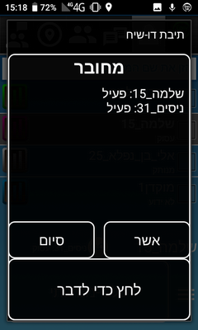
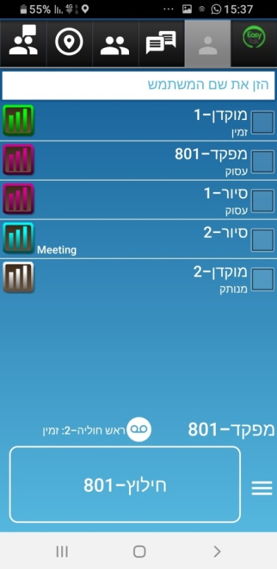
מסכי המערכת – לשונית "אנשי קשר"
מסך שיחה אישית:
המסך נפתח כאשר מוקמת שיחה פרטית או קבוצה דינמית (אד הוק) עם מספר אנשי קשר. בסיומה יחזור היישום למסך הקודם.
תפריט איש קשר:
כאן תוכלו להקים שיחה פרטית או להתכתב (צ'אט) עם אנשי הקשר.
ניתן גם להציג איש קשר על המפה.
הוספת משתמש לרשימת אנשי הקשר הקבועה - ע"י לחיצה על סימול הכוכב.
לשונית אנשי קשר:
כאן תוכלו לראות את המשתמשים שבחרתם כאנשי קשר מתוך הארגון שלכם. לחיפוש אנשי קשר, הקלידו את שם המשתמש או חלק ממנו במסך החיפוש. לחצו על שם איש הקשר לקבלת תפריט.
שמות משתתפי השיחה

Slide 11
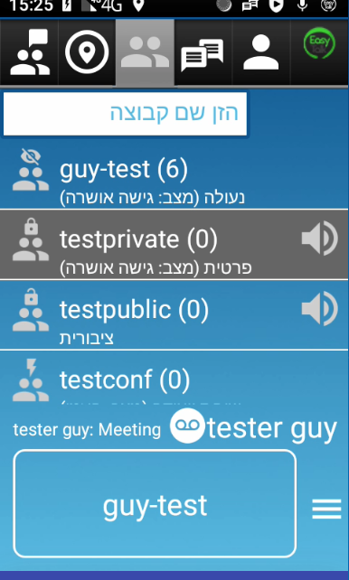
סוגי קבוצות דיבור
שימו לב, ישנן קבוצות שהוגדרו על ידי מנהל המערכת כ:
נעולות (סימן עם עין) – רק חברי הקבוצה יכולים להצטרף אליה כדי להאזין או לשדר.
ציבוריות (מנעול פתוח) - כל חבר בארגון יכול להצטרף או לעזוב את הקבוצה בכל עת כדי להאזין או לשדר.
פרטיות (מנעול סגור) - קבוצה שהוקמה על גבי המכשיר של המשתמש או בעמדת המוקדן ורק לו יש הרשאות לצירוף משתתפים או נידויים מהקבוצה.
שיחת ועידה (סימן של ברק) – קבוצה נעולה בעדיפות גבוהה . יוזם השיחה למעשה חוטף את חברי הקבוצה משיחות אחרות אל השיחה הזאת ורצפת הדיבור שייכת לו עד שהוא עוזב את כתפור השידור. עם סיום השיחה, משתתפיה מוחזרים באופן אוטומטי לשיחות הקודמת בהן השתתפו (אם הן עדיין קיימות).
מנהל המערכת יכול להאציל הרשאות ניהול של קבוצות מסוימות למוקדנים או למנהלים אחרים בארגון.
להחליף לתמונה מגיא – סוג קבוצה

Slide 12
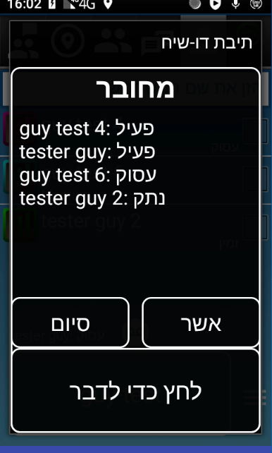
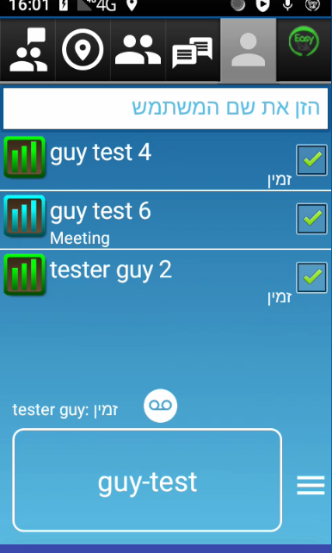
הקמת קבוצה דינמית – Ad Hoc
קבוצה שיחה דינמית ניתן להקים באופן הבא:
הוספת משתמשים למועדפים.
בחירת המשתמשים, בלשונית אנשי הקשר , שאיתם ברצוננו לשוחח בקבוצה ע"י סימונם (יופיע סימן וי בקופסת הבחירה)
לחיצה על לחצן PTT במסך ולא בלחצן הפיזי בצד המכשיר תגרום להקמת השיחה (חטיפת המשתמשים משיחות אחרות בעדיפות נמוכה)
לחצן ה-PTT שבאפליקציה מיועד בלשונית זו אך ורק להקמת הקבוצה הדינמית. רק כאשר נפתח חלון דו-שיח, ניתן לשדר באמצעות לחצן ה-PTT הפיזי בצד המכשיר​
בפתיחת חלון דו-שיח ניתן לראות את רשימת אנשי הקשר שנבחרו והסטטוס שלהם: זמין, ניתק, מדבר.
בסיום השיחה סימון הבחירה יעלם אוטומטית.

Slide 13
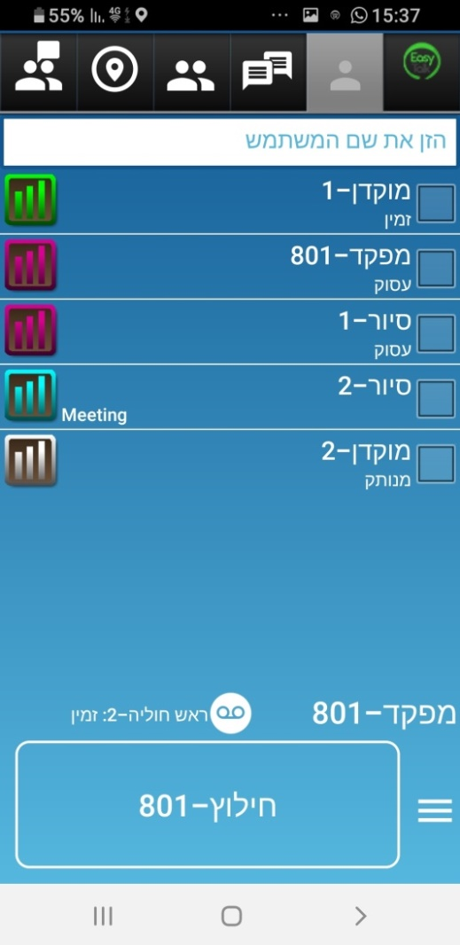
מסכי המערכת – הוספת משתמשים למועדפים
איור ב'
איור א'
לחצו על לשונית "אנשי קשר" והזינו שם או חלק של שם המשתמש הרצוי (נקודה A באיור א').
על ידי לחיצה על השם, יפתח חלון אפשרויות, בלחיצה על הכוכב צבעו ישתנה ובכך המשתמש יתווסף לרשימת אנשי הקשר (נקודה B באיור ב').
לחיצה נוספת על סימול הכוכב תסיר את איש הקשר מרשימת המועדפים.
A
B

Slide 14
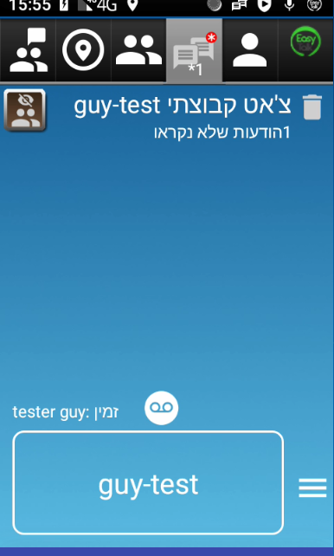
צ'אט פרטי וקבוצתי – הודעות טקסט ומולטימדיה
שליחת הודעות ניתן לבצע לכל החברים בקבוצה או לאיש קשר בודד בדרכים הבאות:
שליחת הודעה פרטית - בחירה של הנמען מרשימת הקבוצה או מרשימת אנשי הקשר, לחיצה על האפשרות "צ'אט" אשר תעביר למסך ההודעות.
שליחת הודעה קבוצתית – בלחיצה על לשונית הצ'אט, תופיע הקבוצה הפעילה, על מנת לשלוח הודעה יש לבחור את הקבוצה (במסך ההודעות תופיע רשימת המשתמשים ששלחו או שנשלחו אליהם בעבר הודעות שניתן לראות שוב).
בממשק ההודעות ניתן להקליד את ההודעה או לצרף קובץ וללחוץ על "שלח" – בצד ההודעה הנשלחת תופיעה מעטפה עם סטטוס:
מעטפה הודעה ממתינה – הודעה טרם נמסרה למנוי
מעטפה סגורה – המנוי שאליו נשלחה ההודעה עדיין לא קרא אותה
מעטפה פתוחה – המנוי שאליו נשלחה ההודעה קרא אותה
בקבלת הודעה חדשה, ישמע צליל ויופיע חיווי אדום על הלשונית עם מספר ההודעות שהתקבלו.
מחיקה של הודעה מתבצעת על ידי לחיצה על סימון פח האשפה בצד ההודעה. לחצו על סמל פח המיחזור לצד כל ההתכתבות של איש הקשר או הקבוצה במסך הצ'אט כדי למחוק את כל התכתובת. עם איש הקשר או הקבוצה.

Slide 15
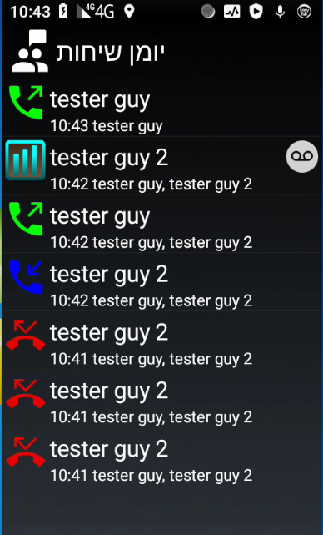
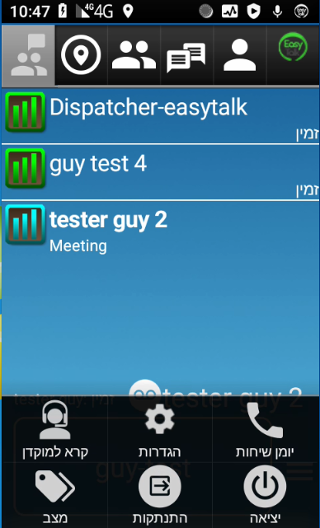
מסכי המערכת – יומן שיחות
ביומן השיחות רשומות השיחות שנכנסו ויצאו, שמות המשתמשים, שמות הקבוצות וזמני השיחות, הקלטה של שיחות שהתקבלו.
למסך יומן שיחות ניתן להגיע דרך לחצן פתיחת התפריט (3 פסים אופקיים) ולבחור יומן שיחות או מתוך מסך הבית בלחיצה על כפתור יומן שיחות.
ניתן להשמיע מחדש הקלטות של שיחות נכנסות על ידי לחיצה על כפתור השמיעה החוזרת המופיע לימין הרשומה ביומן
ניתן לראות שיחות פרטיות שהוחמצו (לדוגמא, יש מספר בקשות לשיחה פרטית מ- tester guy 2שלא נענו)
כמו כן, ניתן לראות את מצב הזמינות הנוכחי של המשתמשים שדיברו בקבוצה (לדוגמא, המצב של tester guy 2 כרגע הוא "מצב פגישה". מצב זה מתעדכן בזמן אמת

Slide 16
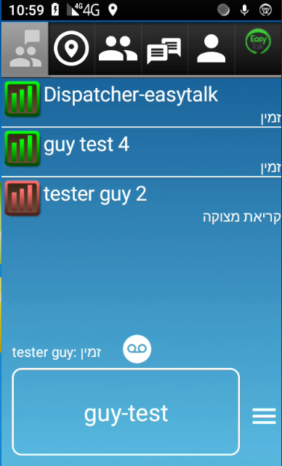
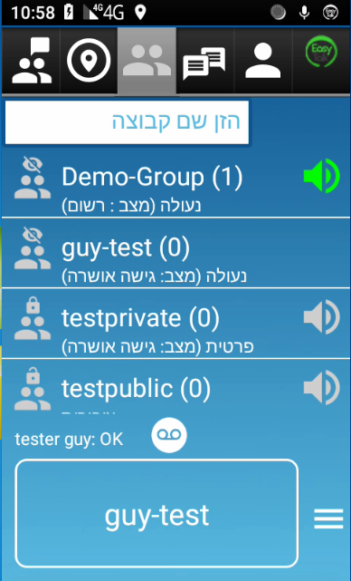
מצב מצוקה – S.O.S
שליחת מצוקה למוקדן מתבצעת ע"י לחיצה על מקש המצוקה SOS הממוקם בדופן העליון של המכשיר או בצידו, או לחיצה על לחצן המצוקה במסך הבית.
בעת הלחיצה על הכפתור ישתנה הסטטוס במכשיר ל- OK, ובקבוצה יזהו את המשתמש בחיווי של רקע אדום ובמצב מצוקה.
הסטטוס ישתנה בחזרה ל"זמין" במכשיר כאשר המוקדן יסיים את הטיפול בקריאה.

Slide 17
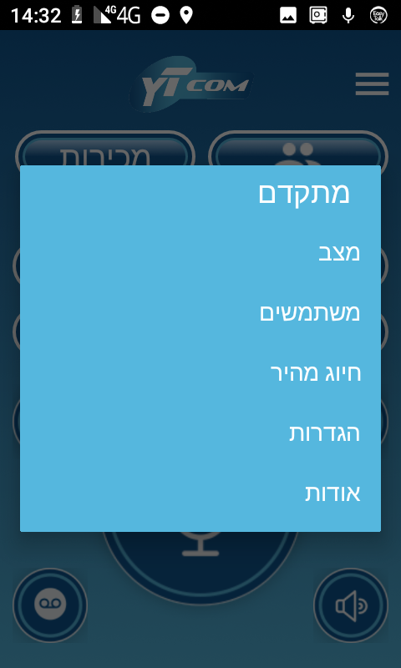
מסך "תפריט מתקדם YTCOM"
התפריט המתקדם במסך הקיצור (YTCOM):
לחצו על סמל התפריט במסך הבית כדי להציגו:
מצב – החלפת סטטוס המשתמש מ-מחובר (Online) ל-בפגישה (In Meeting) XXX להסביר מה ההבדל בין המצבים
משתמשים –ללשונית "אנשי הקשר"
חיוג מהיר – יקפיץ את יישום החיוג המקוצר (PTT Shortcut)
הגדרות – פותח תפריט ההגדרות
אודות – מפנה לעמוד פרטי המשתמש במכשיר (כינוי, מספר לקוח, IMSI) ומספר גרסת היישום.

Slide 18
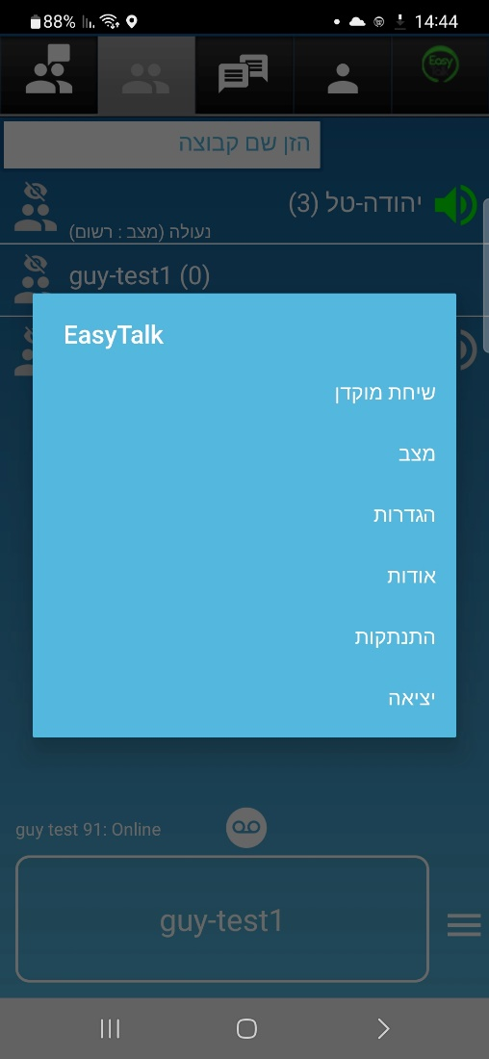
מסכי המערכת – מסך "תפריט מתקדם EasyTalk"
התפריט המתקדם במסכים הפנימיים:
לחצו על סמל התפריט במסך הבית כדי להציגו:
מצב – החלפת סטטוס המשתמש ממחובר (Online) לבפגישה (In Meeting)
שיחת מוקדן – פתיחת שיחה מול עמדת המוקדן
הגדרות – מפנה לתפריט ההגדרות
אודות – מפנה לעמוד פרטי המשתמש במכשיר (כינוי, מספר לקוח, IMSI) ומספר גרסת היישום.
התנתקות – התנתקות המשתמש ויציאה למסך הרישום
יציאה – אתחול של האפליקציה והתחברות מחדש

Slide 19
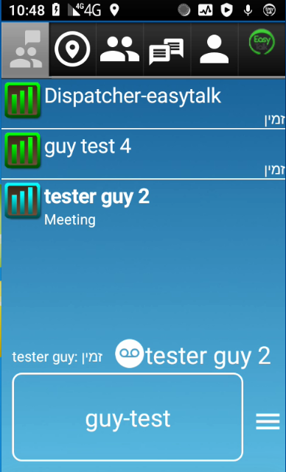
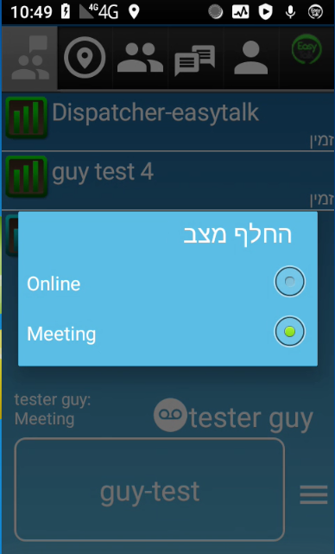
מסכי המערכת – שינוי סטטוס פגישה
מצב פגישה – המשתמש במצב זה יכול לשדר אך לא ישמע תעבורת שמע כלל. במצב זה ישתנה הסטטוס של המשתמש ל"פגישה" ולמשתמשים אחרים הצבע גם ישתנה לתכלת.
שינוי סטטוס – לחיצה על פתיחת תפריט ובחירה בלחצן "מצב" יפתח חלון לבחירה.

Slide 20
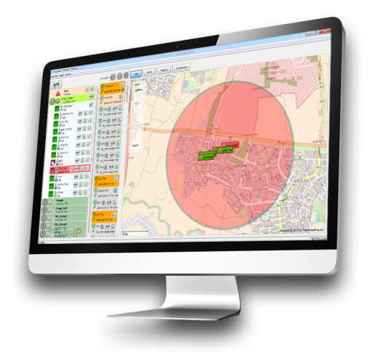
לכל בעיה או שאלה ניתן לפנות למחלקת השירות שלנו
בטלפון – 073-2095209
בכתובת המייל – support@easy-talk.co.il

